Slide 1
B14-동기 비동기 카운터2
인하대학교 정보통신공학과
2019년 2학기 정보통신기초설계실습2
( ICE2007 - 002/003/004/005 분반 )

Slide 2
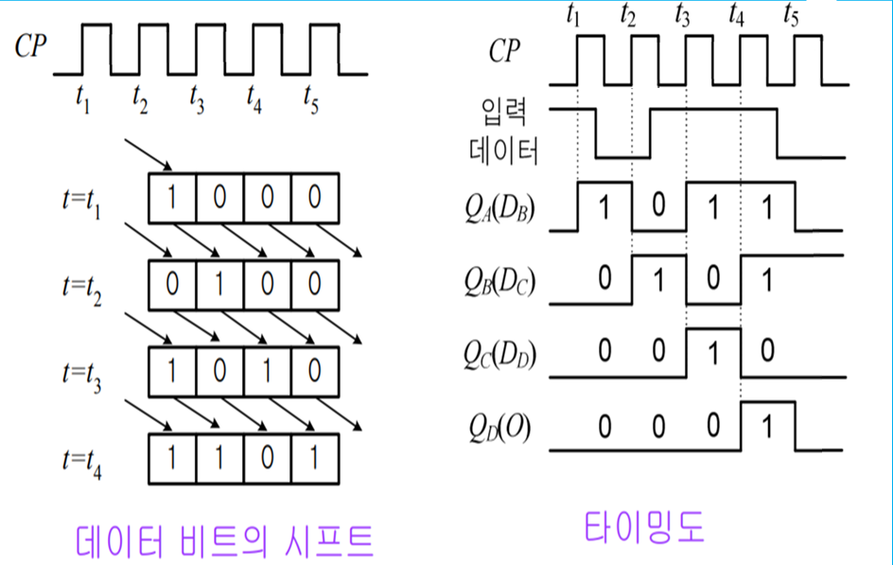
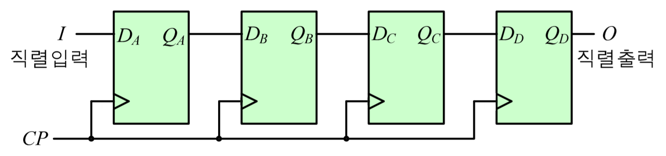
Shift Register ?
Shift Register 회로 ?
4 비트 직렬입력-직렬출력(SISO) 레지스터 n 한 번에 한 비트씩 연속적으로 데이터를 받아들이고, 클록 펄스가 입력될 때마다 레지스터의 내용이 오른쪽으로 한 비트씩 자리 이동을 하고 다음 클록 펄스에 의해 직렬 입력된 데이터가 레지스터에 저장된 후 다시 직렬로 출력.

Slide 3
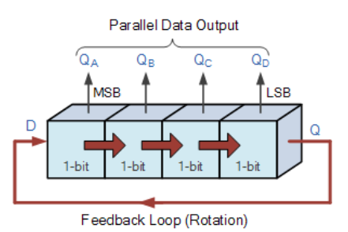
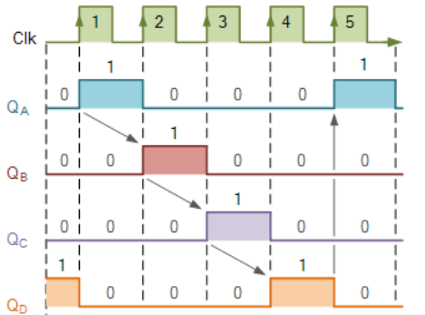
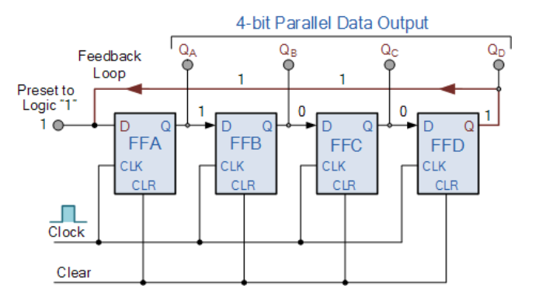
카운터 ?
Ring Counter 회로 ?
What if we were to connect the output of this shift register back to its input so that the output from the last flip-flop, Q_{D} becomes the input of the first flip-flop, Q_{A}. This is the principal operation of a Ring Counter. Then by looping the output back to the input, (feedback) we can convert a standard shift register circuit into a ring counter. Consider the circuit below.

Slide 4
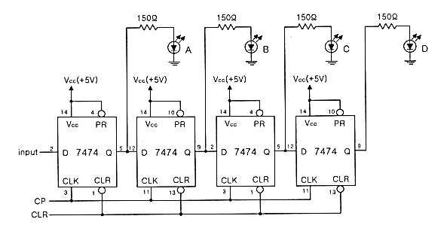
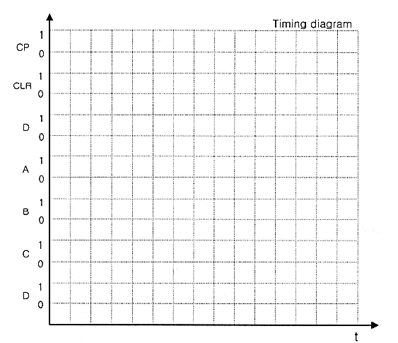
실험 1 : 4-비트 우측 시프트 레지스터
Data | CP | A | B | C | D
1 | ↑
1 | ↑
1 | ↑
1 | ↑
표 12-1 실험 결과
그림 12-2 D-FF를 이용한 4비트
우측 시프트 레지스터
그림 12-3 타이밍도

Slide 5
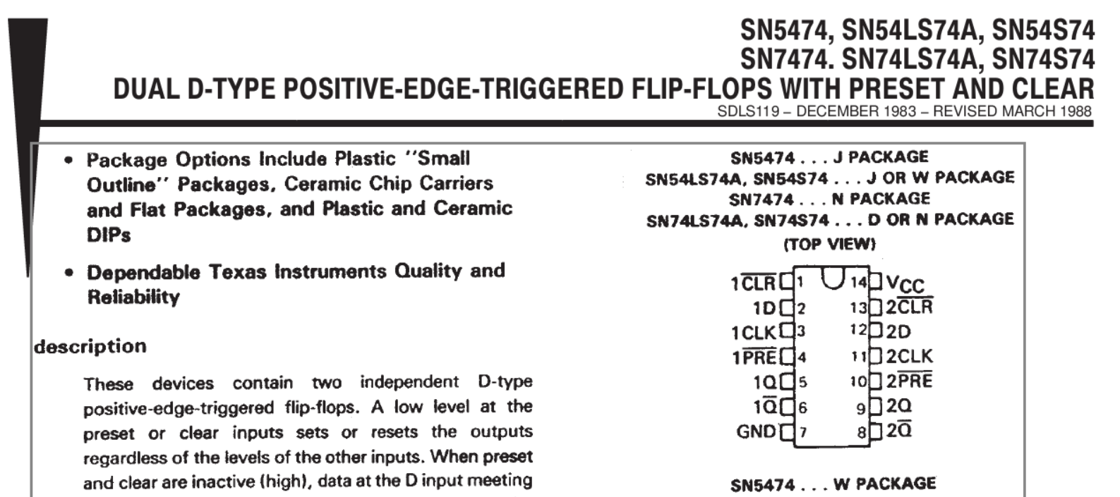
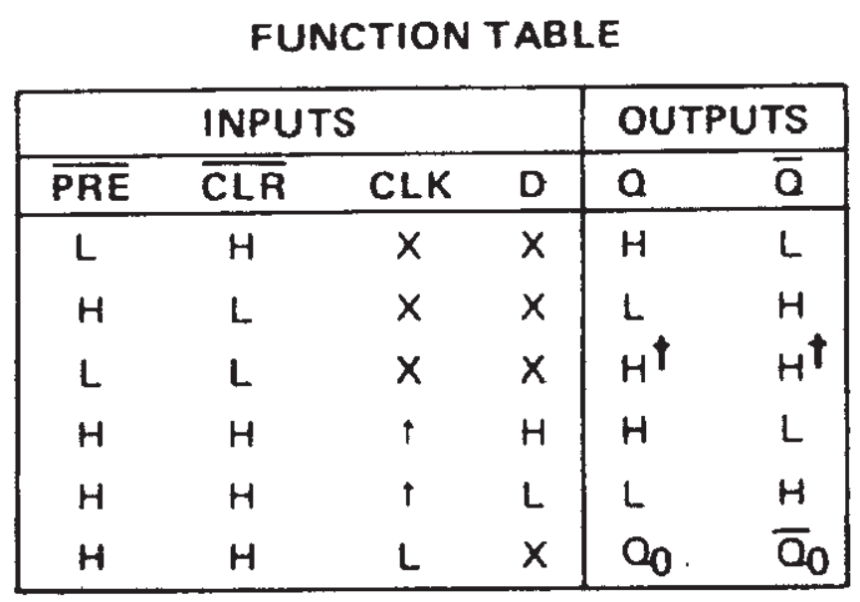
실험 1 : 4-비트 우측 시프트 레지스터

Slide 6
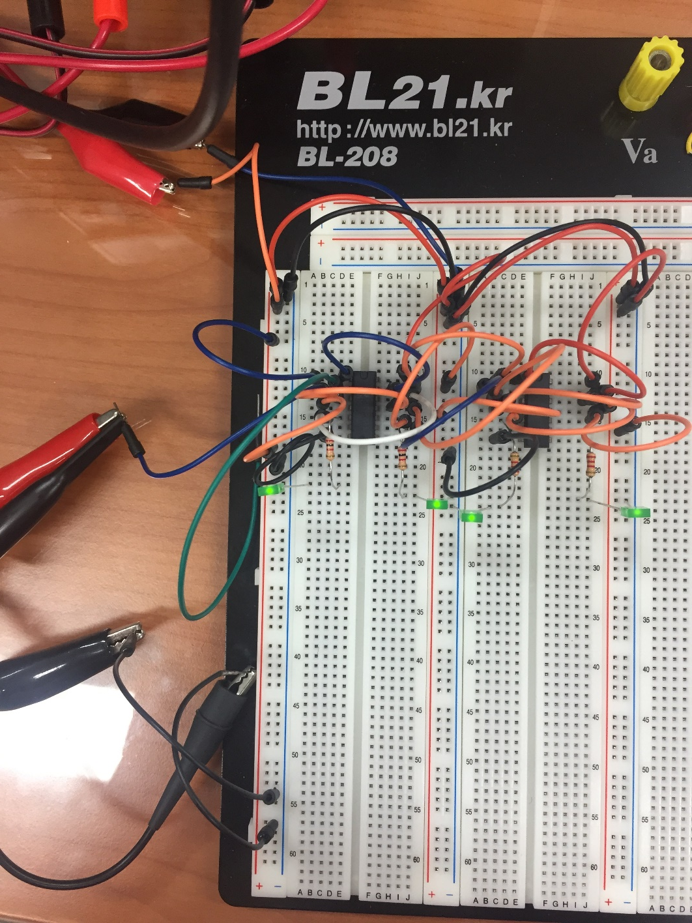
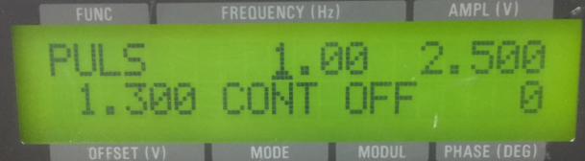
실험 1 : 4-비트 우측 시프트 레지스터

Slide 7
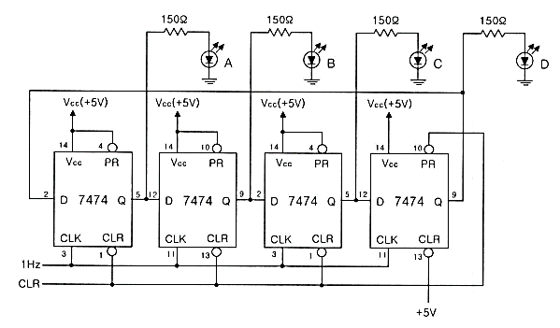
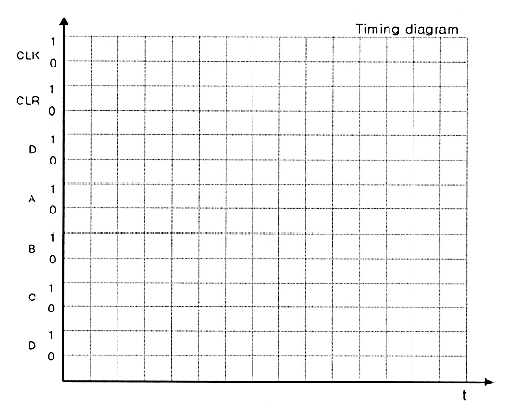
실험 2 : D-FF를 이용한 링카운터 회로
표 12-2 실험결과
Clock의 수 | A | B | C | D
1
2
3
4
5
6
7
8
9
10
11
12
13
14
15
그림 12-4 D-FF를 이용한 링카운터 회로
그림 12-5 타이밍도

Slide 8
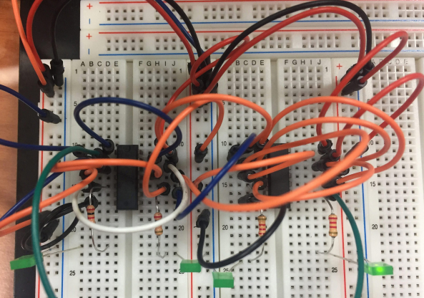
실험 2 : D-FF를 이용한 링카운터 회로

Slide 9
질문 B14-동기 비동기 카운터2
Any Question ?
< 12주차 수업 공지 >
1. 수업 제목 : 12) B-15 MOSFET의 특성
2. 수업 내용 : SPICE MOSFET의 특성(Vg, Id, Vds)과 증폭/CMOS회로(Vg, Vd)
3. 과제 : 11주차 결과 보고서 (O), 12주차 예비 보고서(X)
5. 12 주차 강의자료 : 공지 예정
6. 기말고사 필기시험 예정 일시 장소
2019.12.11.(수) (15주차) 7:30pm, 하-230 & 하-232
강의실 | 월 | 화 | 수 | 목 | 금
하-230 하-232 | 20:00~21:00 | 20:00~21:00 | X | 16:30~18:00 | 09:00~10:00

